Slide 1
PREPARATORIA ABIERTA
PUEBLA
PLÁTICA INFORMATIVA
PLAN ASIGNATURAS

Slide 2
Es una opción de la Secretaría de Educación Pública que proporciona la Subsecretaría de Educación Media Superior
Un modelo flexible que se adapta a las condiciones particulares de tiempo y espacio de los estudiantes y permite iniciar, continuar y concluir estudios en el Nivel Medio Superior
Independientemente de las necesidades particulares
de cada persona, todos tienen
una opción en Preparatoria Abierta

Slide 3
CARACTERÍSTICAS DE PREPARATORIA ABIERTA
Plan modular
Sin examen de admisión
Sin límite de edad
No exige promedio mínimo para ingresar
Inscripción durante todo el año
Sin límite de tiempo para terminar los estudios
El estudiante decide el orden para cursar los módulos
Enfoque por competencias
Se puede trabajar y estudiar al mismo tiempo
El servicio tiene cobertura nacional
Los estudios tienen validez oficial y reconocimiento nacional
Se acepta Equivalencia de Estudios de Bachillerato en otra Modalidad

Slide 4
Consideraciones para inscribirse
Selecciona el Área de tu interés en el Plan de Estudios por Asignaturas de Preparatoria Abierta
TRONCO COMUN
1º SEMESTRE |  | 2º SEMESTRE | 3º SEMESTRE
Ingles I Matemáticas I Taller de redacción I Metodología de la lectura Historia moderna de occidente Metodología del aprendizaje |  | Ingles II Matemáticas II Taller de redacción II Textos literarios I Historia mundial contemporánea Apreciación estética (Pintura) | Ingles III Matemáticas III Taller de redacción III Textos literarios II Lógica
4º SEM | HUMANIDADES | CIENCIAS ADMINISTRATIVAS Y SOCIALES | CIENCIAS FISICO - MATEMATICAS
 | Ingles IV Matemáticas IV Textos filosóficos I Textos literarios III Principios de física | Ingles IV Matemáticas IV Textos filosóficos I Principios de química general Principios de física | Ingles IV Matemáticas IV Textos filosóficos I Física I Química
5º SEM | Ingles V Textos filosóficos II Textos políticos y sociales I Principios de química general Biología | Ingles V Matemáticas V Textos filosóficos II Textos políticos y sociales I Biología | Ingles V Matemáticas V Textos filosóficos II Textos políticos y sociales I Física II
6º SEM | Ingles VI Textos científicos Textos políticos y sociales II Historia de México siglo XX Apreciación estética ( música ) Bioética | Ingles VI Matemáticas VI Textos científicos Textos políticos y sociales II Historia de México siglo XX Bioética | Ingles VI Matemáticas VI Textos científicos Historia de México siglo XX Biología Bioética

Slide 5
Consideraciones para inscribirse
Reúne los Requisitos de Inscripción, recuerda la inscripción es gratuita
1. Comprobante de registro y asistencia a la Plática Informativa.
2. Copia certificada del Acta de nacimiento, o documento legal equivalente en original.
3. Certificado de terminación de estudios de educación secundaria, en original.
4. Dos fotografías tamaño infantil recientes e iguales en blanco y negro o en color, de frente y con el rostro descubierto, con ropa clara, en terminado mate.
5. Constancia de la Clave Única de Registro de Población (CURP), en original.
6. Identificación oficial vigente con fotografía en original (credencial del IFE, pasaporte, cartilla del servicio militar nacional, credencial expedida por el gobierno federal, estatal, municipal) o certificado de terminación de estudios de educación secundaria en caso de ser menor de edad, cuando no cuente con ella podrá presentar identificación del trabajo.
En caso de aspirantes nacionales o extranjeros que hayan cursado estudios de Bachillerato en algún Subsistema diferente al de Preparatoria Abierta que deseen se les reconozcan, deberán presentar original y copia de:
a) Resolución de equivalencia o revalidación de estudios expedida por la Secretaría de Educación u Organismo Público Descentralizado en el Estado.
b) El documento que sirvió de antecedente para la emisión de la resolución de equivalencia y/o de revalidación de estudios.
c) Comprobante de estancia legal en el país expedido por la Secretaría de Gobernación, en su caso.
d) Traducción del Acta de Nacimiento o Documento Legal Equivalente, en su caso.

Slide 6
Pregunta en la CORDE la fecha en que podrás inscribirte
Identifica la Oficina o CORDE mas cercana a tu domicilio
CLAVE | CORDE | DIRECCION
2101 | HUAUCHINANGO | Calle Principal a Catalina s/n Col. El Potro Tel. (01 776) 762-37-31,
2102 | CHIGNAHUAPAN | Eduardo Arroyo No. 100 Barrio de Teoconchila Tel.(01 797) 971 07 78,
2103 | TEZIUTLÁN | 20 Noviembre s/n. Barrio Chignaulingo Tel. (01 231) 312-22-30 ,
2104 | LIBRES | Manuel A. Camacho No. 5 Barrio de Tetela Tel. (01 276)4 73 00 52,
2105 | CHOLULA | 10 Nte. Y 22 Ote. s/n Barrio de Jesús Tel. (01 222) 2-47-66-98,
2106 | PUEBLA PONIENTE | 25 Poniente 1302 Col. Barrio de Santiago Tel: 01(222) 2438597
2107 | IZUCAR DE MATAMÓROS | Carr. Internacional a Oaxaca No.1 Barrio San Juan Coahuixtla Tel. (01 243) 4 36 06 64
2108 | ACATLÁN | Km 2.5 Acatlán – San Juan Ixcaquixtla, Tels. (01 953) 534-09-32
2109 | TEPEACA | Av. Negrete Pte No. 113 Col. Centro Tel. (01 223) 2 75 27 87
2110 | TEHUACÁN | Carretera Fed. Puebla-Tehuacan s/n Junta Auxiliar San Lorenzo Teotipilco Tel. (01 238) 3 80 39 30 ext.437
CLAVE | CORDE | DIRECCION
2111 | PUEBLA ORIENTE | 11 Oriente 213 Col. Centro Histórico Tel: 01(222) 246-40-41
2112 | PUEBLA NORTE | Reforma 710 Col. Centro Tel:01(222) 222-33-14
2113 | PUEBLA SUR | Av. 25 de Noviembre s/n Esq. Corregidora Col. San Baltazar Campeche Tel: 01(222) 244-38-99
2114 | ZACAPOAXTLA | Juan M. Alcantara No. 1 Col. Centro Tel. (01 233) 314-24-50
2115 | CD. SERDÁN | 7 Poniente 305 Tel. (01 245) 452-03-55
2116 | ATLIXCO | 2 Sur No. 2312 Col. Francisco I. Madero Tels. (01 244) 4 45-99-33
2117 | TEPEXI DE RODRÍGUEZ | 16 de Septiembre No. 66 Barrio de San Vicente Tel. (01 224) 421-90-39
2118 | SAN MARTÍN TEXMELUCAN | Edo. De Chiapas No. 47 Col. La Santìsima Tel. (01 248) 48 7 40 40
2119 | ZACATLAN | Priv. 20 de Noviembre s/n Col. El Nogal Tel. (01 797) 9 75 42 52 ext. 805

Slide 7
El estudio en Preparatoria Abierta
Puedes estudiar Preparatoria Abierta de las siguientes formas:
Como estudiante independiente
En donde el estudiante asume el control de su aprendizaje, dirigiendo y evaluando la construcción de su propio conocimiento.
Cuentas con los siguientes apoyos:
Guías de Estudio de las asignaturas, (en esta página)
Ejercicios de autoevaluación, (en esta página)
Foros, (en esta página)
Servicio de Biblioteca
Préstamo de libros a domicilio
Evaluación del aprendizaje (exámenes para medir el avance de los estudiantes)
Asistiendo al servicio de asesoría académica
Serás atendido por un grupo de Asesores que orientan a los estudiantes que lo soliciten y/o requieran, con el propósito de apoyarles en su aprendizaje y la acreditación de las asignaturas.
En el Departamento de Preparatoria Abierta se brinda asesoría académica presencial gratuita de las siguientes asignaturas. Horario de Asesoría-consultar
También puedes asistir a los Centros de Asesoría autorizados; Directorio-consultar para ello deberás regularte por el Reglamento Interno del Centro de Asesoría.
Si alternas el estudio independiente
con la asesoría académica, obtendrás mejores resultados

Slide 8
Los exámenes y la acreditación en Preparatoria Abierta
En tu primera solicitud de examen, podrás solicitar dos asignaturas como máximo, estas deberán ser del primero o segundo semestre. (se sugieren Metodología del Aprendizaje y Metodología de la Lectura)
A partir de la segunda solicitud en adelante, podrás solicitar de cualquier semestre hasta cuatro asignaturas, como máximo.
Si cuentas con estudios parciales de bachillerato con Equivalencia de Estudios, en tu primera solicitud de examen solo podrás solicitar dos asignaturas como máximo y deberán ser del semestre que te corresponda.
Si ya estabas inscrito en Preparatoria Abierta y deseas continuar tus estudios, deberás acudir al Departamento de Preparatoria Abierta para actualizar tu historial, (lleva tu credencial)
Como solicitar examen
Consultar la página www.preparatoriaabiertapuebla.com.mx, para imprimir la Solicitud de Examen del Plan por Asignaturas.
Selecciona previamente la sede de aplicación de examen en el directorio-consultar- y Llena la solicitud de examen de acuerdo al calendario vigente.
Consultar la página http://www.puebla.gob.mx para imprimir la Orden de Cobro en Ventanilla Bancaria y pagar el costo del trámite.
Con la orden de pago impresa, acudir a cualquiera de los lugares autorizados para realizar el pago:
1-Instituciones bancarias
2-Oficinas – CIS
3-Cajas recaudadoras – ubicadas en SEP y cercanas a las CORDE.
Con el baucher de pago y la solicitud de examen, acude a la CORDE en que esta inscrito para realizar la solicitud de examen.
Como resultado obtendrás tu comprobante de la solicitud.

Slide 9
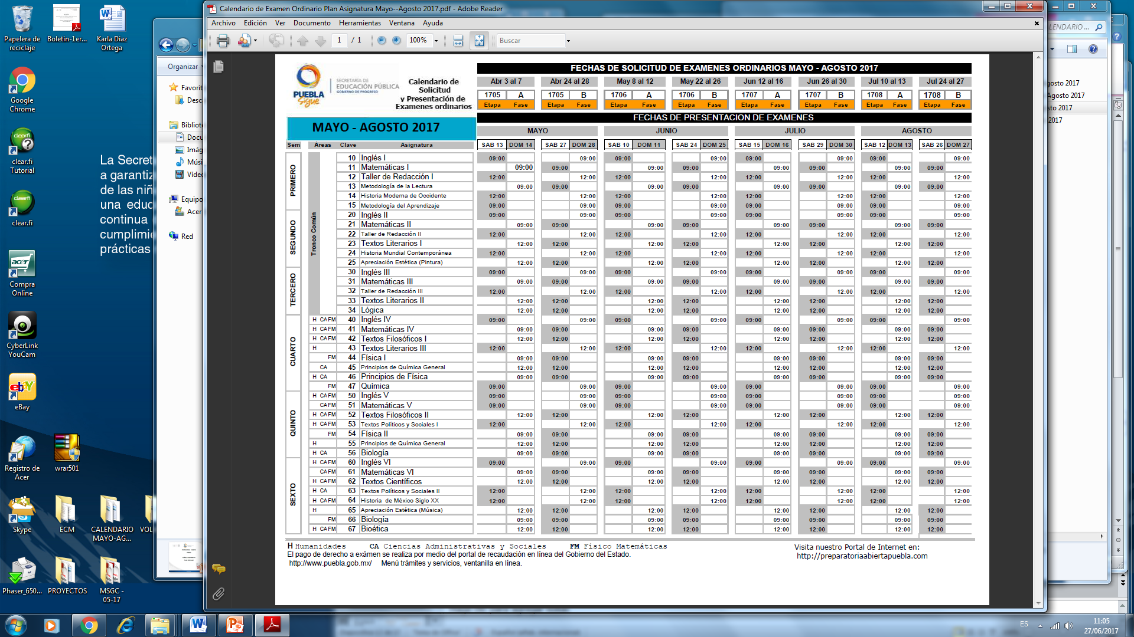
El Calendario de solicitud y presentación de examen
Fecha para realizar el pago de derecho a examen y solicitar en CORDE
Fecha para presentar los exámenes solicitados
Horario para presentar los exámenes,
cada asignatura tiene asignado un día y hora de presentación
Antes de solicitar
examen . . . .
Verifica las asignaturas que no has acreditado
Solicita las asignaturas que has estudiado
Busca nuestras guías y ejercicios de autoevaluación
Organiza tu tiempo familiar, laboral y de estudio

Slide 10
FORMATO DE SOLICITUD DE EXÁMENES
El costo por examen es de
$ 70.00
SELECCIONAR LA OFICINA / CORDE
De acuerdo a calendario
La de tu elección, en el directorio
Solicitar dos exámenes como máximo
en la primera solicitud
Al finalizar el llenado, seleccionar Enviar

Slide 11
Consideraciones para presentar examen
Presentar los requisitos:
Solicitud de Exámenes de la etapa-fase correspondiente
Credencial de Preparatoria Abierta vigente
Identificación oficial vigente con fotografía, (el menor de edad presenta Certificado de Secundaria)
Consideraciones:
Ubica anticipadamente la sede de aplicación
¡Llega siempre a tiempo! (No hay tolerancia)
Recuerda apagar tu celular, mientras presentas tu examen
No se permite la consulta de ningún tipo de material auxiliar para realizar el examen, ni el uso de calculadoras, excepto para el caso de Apreciación Estética (pintura) donde puedes hacer uso de las láminas que incluye el texto
Cuentas con dos horas treinta minutos para la resolución de cada uno de los exámenes
Es importante que atiendas las instrucciones del aplicador, facilitará el llenado de la hoja de respuesta

Slide 12
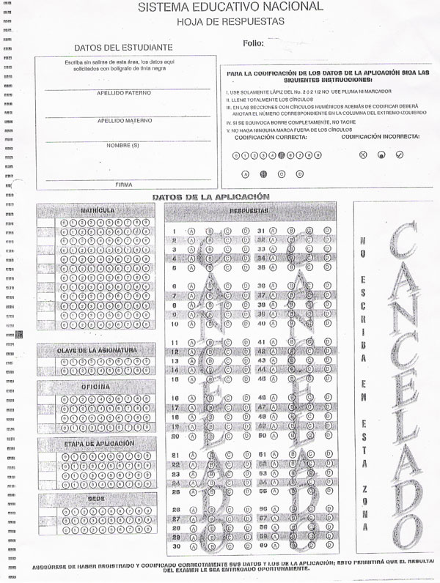
HOJA DE RESPUESTAS
Al codificar la Hoja de Respuesta, recuerda verificar los datos en tu credencial y los que el aplicador te indique:
Los datos del estudiante como : Apellido paterno, materno y nombre; así como la firma serán llenados con tinta negra
Los datos de la aplicación: Matrícula, clave de la asignatura, oficina, etapa de aplicación, sede respuestas, se llenarán con lápiz del numero 2 o 2 ½ y rellenar los alveolos que corresponda a cada número
En el apartado de respuestas, es necesario rellenar correctamente los alveolos ( con lápiz numero 2 o 2 ½ ) correspondientes a la letra que se considera como respuesta correcta
Al finalizar el examen verifica que tus datos estén correctos , de lo contrario se CANCELARA TU EXAMEN

Slide 13
CONSULTA DE CALIFICACIONES
Para conocer los resultados de tus exámenes, puedes presentarse en el Departamento de Preparatoria Abierta o visitar la página
www.prepaabiertapuebla.com.mx/calificaciones.php
7 días hábiles después de presentar el examen
Al consultar la página, registra tu matrícula y podrás ver las calificaciones de los exámenes que has presentado.
Si acudes al Departamento de Preparatoria Abierta deberás presentar los requisitos para poder solicitar resultados de calificaciones (Credencial de Preparatoria Abierta vigente y copia de la solicitud de examen de la etapa correspondiente).
Si acudes a la CORDE en 15 días hábiles posterior a la aplicación de examen, recibirás los resultados presentando los requisitos mencionados.

Slide 14
Para concluir la Platica Informativa …
Si estas interesado en inscribirte a Preparatoria Abierta, debes realizar lo siguiente:
Contesta el cuestionario de Plática Informativa, al terminar envíalo e imprime el comprobante , que es un requisito de inscripción
El comprobante de Plática Informativa tiene una vigencia de 45 días naturales, y con el podrás inscribirte en el Departamento de Preparatoria Abierta o a las 15 Oficinas/CORDE del interior del Estado
Acude al Departamento de Preparatoria Abierta, si vives en la CD. de Puebla; o a las CORDE FORANEA si vives en otro municipio; con tus requisitos de inscripción y el comprobante de Plática Informativa; recuerda que si te falta algún requisito no podrás inscribirte
Si deseas mayor información sobre los servicios de Preparatoria Abierta, revisa los demás apartados de esta página
Acceder al Cuestionario de Plática Informativa
Bienvenido, Recuerda que. . .
Independientemente de las necesidades particulares de cada persona,
todos tienen una opción en Preparatoria Abierta

